Slide 1
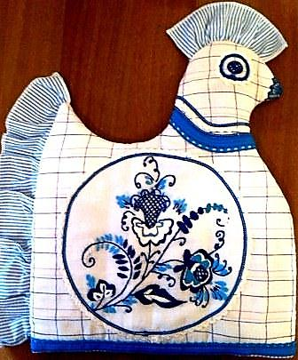
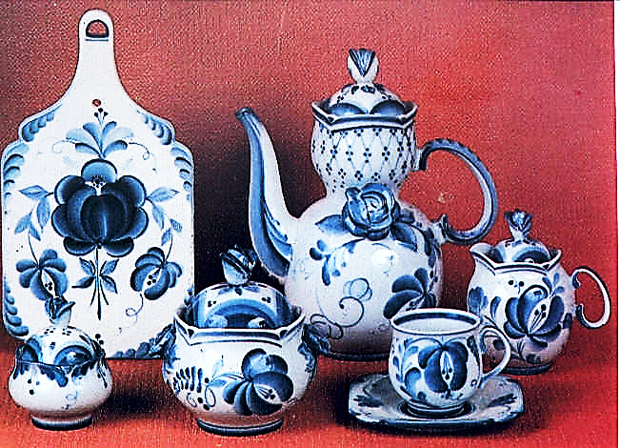
Грелка с элементами вышивки
Изделие можно выполнить в стиле гжельской росписи по фарфору.
Очень красиво. Для отделки нужна вышивка, а эту технику вышивания крестом и гладью я изучала на уроках технологии.

Slide 2
Исследование
И все-таки я засомневалась в выборе грелки и решила расспросить всех членов моей семьи. Проведём исследование в кругу моей семьи.
Мнение | Бабуш ка | Мама | Папа | Стар шая сестра | Моя тетя | Я
1.Грелка в лоскутной технике. | +
2.Грелка, связанная крючком или спицами.
3.Грелка, выполненная в технике аппликации. |  |  |  | +
4.Грелка с элементами вышивки в стиле «Гжель» |  | + | + |  | + | +

Slide 3
Мой выбор
Выбор сделан. Буду изготавливать грелку на чайник с элементами вышивки в стиле "Гжель".
Очень хорошо, что мое мнение сшить грелку на чайник совпало с выбором большинства опрошенных, так как их мнение для меня очень важно. Мы часто собираемся дома и вечерами беседуем и пьем чай. Пусть эта грелка на чайник создаст всем хорошее настроение.

Slide 6
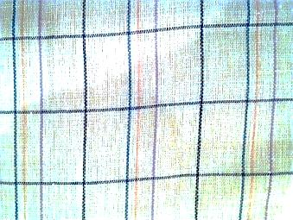
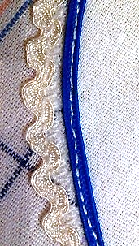
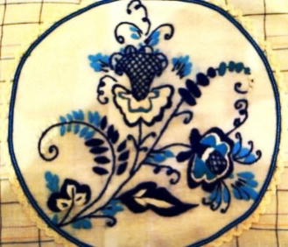
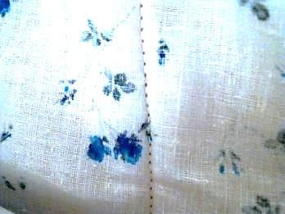
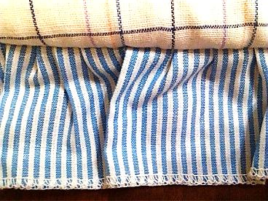
Используемый материал
Образцы | Выбор материала
 | Основа - белый в клеточку ситец
 | Тесьма-змейка и голубой сутаж
 | Готовая вышивка на белом ситце была сделана на уроках технологии.
 | Подкладка - ситец в цветочек, Утеплитель- тонкий поролон
 | Отделочная тесьма
 | Ситец в полоску для гребешка и хвоста.

